Slide 1
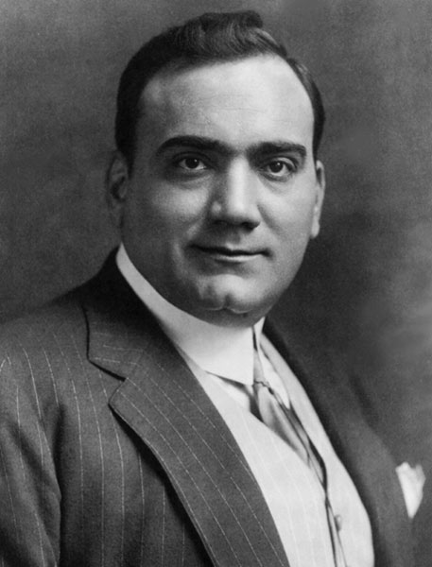
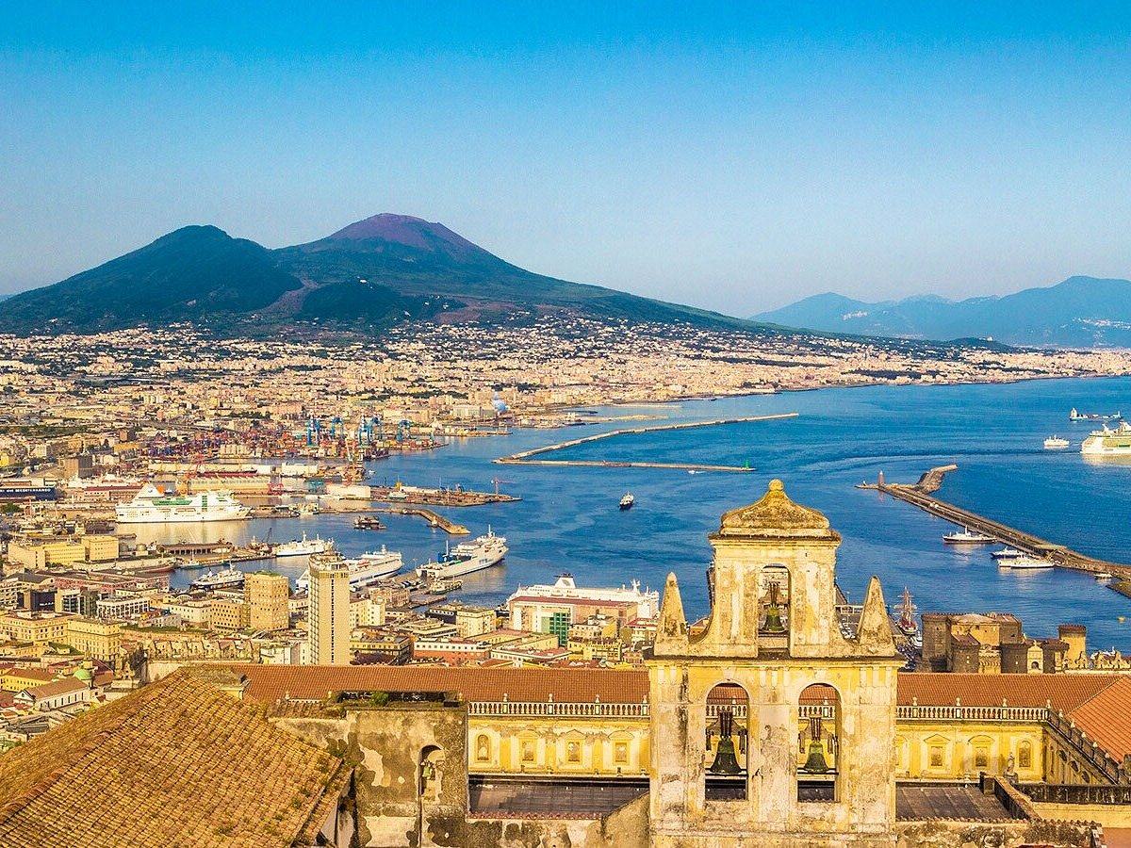

Энрико Карузо
( 25 февраля 1873— 2 августа 1921) Неаполь, Королевство Италия итальянский оперный певец, тенор

Slide 2

УЧИТЕЛЬ
У–
Ч–
И–
Т–
Е–
Л–
Ь–

Slide 3
УЧИТЕЛЬ
У– увлеченный, уверенный, уважающий
Ч– честный, чуткий
И– интеллигентный, искренний, интересный, индивидуальный
Т– творческий, терпеливый, талантливый, толерантный
Е– естественный
Л– любознательный, любящий
Ь– мягкий

Slide 4


«Эффективные приемы мотивации к учебной деятельности на уроках математики» учитель математики
Хазеева Эльмира Протолионовна
Муниципальное бюджетное общеобразовательное учреждение
«Муслюмовская средняя общеобразовательная школа им. Г.Тукая»
Муслюмовского муниципального района Республики Татарстан
с. Муслюмово, 2024 год

Slide 5

Приём
это часть метода, которая усиливает, повышает его эффективность
Методы обучения можно подразделить на три обобщенные группы:
пассивные
активные
интерактивные

Slide 6
Структура всех типов и форм уроков по ФГОС :
Мотивационная часть
Актуализация ранее изученного материала, фиксация имеющихся учебных затруднений
Постановка приоритетных задач урока, планирование их достижения.
Реализация целевой образовательной работы согласно плану.
Самостоятельное выполнение заданий разной сложности с последующей проверкой по образцу
Анализ урочной деятельности, рефлексия.

Slide 7
Мотивационно-ориентировочный этап:
Психологический тренинг.
Графический диктант
"Да-нет"
Рифмованное начало урока
Эпиграф к уроку
Цитирование высказываний известных людей
Начало урока с элементами театрализации.
Отсроченная догадка
Эмоциональный вход в урок
Интеллектуальная разминка.
Прием "Светофор"
Тонкие и толстые вопросы
«Ситуация успеха»
«Проблема предыдущего урока»
«Демонстрация множественности смыслов слова».
Дерево предсказаний
Расшифруй
Работа согласно плану.
Самостоятельное выполнение заданий разной сложности с последующей проверкой по образцу
Эпиграф к уроку

Slide 8
Актуализация опорных знаний
Психологический тренинг
Графический диктант.
"Да-нет"
Рифмованное начало урока.
Цитирование высказываний известных людей
Математический диктант
Эстафета
Перестрелка;
Лотерея (или Лото)
Видеосюжет
Прием "Лови ошибку"
Анализ выполнения домашнего задания
Проблемный вопрос или проблемная ситуация.
Ролевой сюжет. Смена ролей
Текст с пропусками
Отсроченная догадка.
Ряд ассоциаций.
Интеллектуальная разминка.
Мозговой штурм
Прием "Почини цепочку"
Слепой текст
Инсерт
«Рэп»

Slide 9
ТРИЗ
Т-теория
Р-решения
И-изобретательских
З-задач

Slide 10
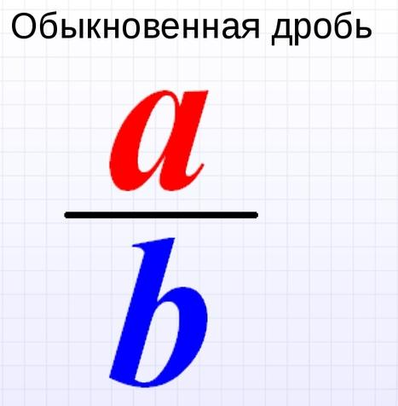
Если б не было дробей,
Трудно было б людям.
Позови к себе друзей,
Торт делить мы будем!
Чтоб его нам разделить,
С дробями мы должны дружить,
Каждый может за версту
Видеть дробную черту.
Над чертой – числитель
Под чертою – знаменатель.
Дробь такую, непременно,
Надо звать обыкновенной.

Slide 11
«Рэп»-прием

Slide 12
Операционно – познавательный этап:
ИНСЕРТ
Бортовой журнал
Кластер
Фишбоун
Прием «Да - Нет»
Граф
Пирамида
Лестница
Цепочка
Сводная таблица
Сюжетная таблица
Таблица для перекрестной дискуссии
ПМИ (Плюс – Минус – Интересно)
Таблица «Синтез»
Лекция-визуализация
Вопрос-ответ

Slide 13
Контрольно – оценочный этап:
Щадящий опрос
Деловые игры
Шесть шляп
Верю-не верю
Прием "Да-нет"
Прием "Реставратор"
Найди соответствие
Творческие тесты
Тест
Компьютерные тесты
Мини-проекты или мини-исследования
Диктанты (цифровой, буквенный)
Блиц-контрольные
Составление алгоритма
«Шаг за шагом»

Slide 14
Итоги урока, рефлексия
Щадящий опрос
Беседа по пометкам
Беседа по вопросам
Резюме
Эссе
Синквейн
Телеграмма
Благодарность
Свободный микрофон
Дерево настроение
Лестница успеха
Анкетирование
Цветотехника
«Ресурсный мешочек»

Slide 15

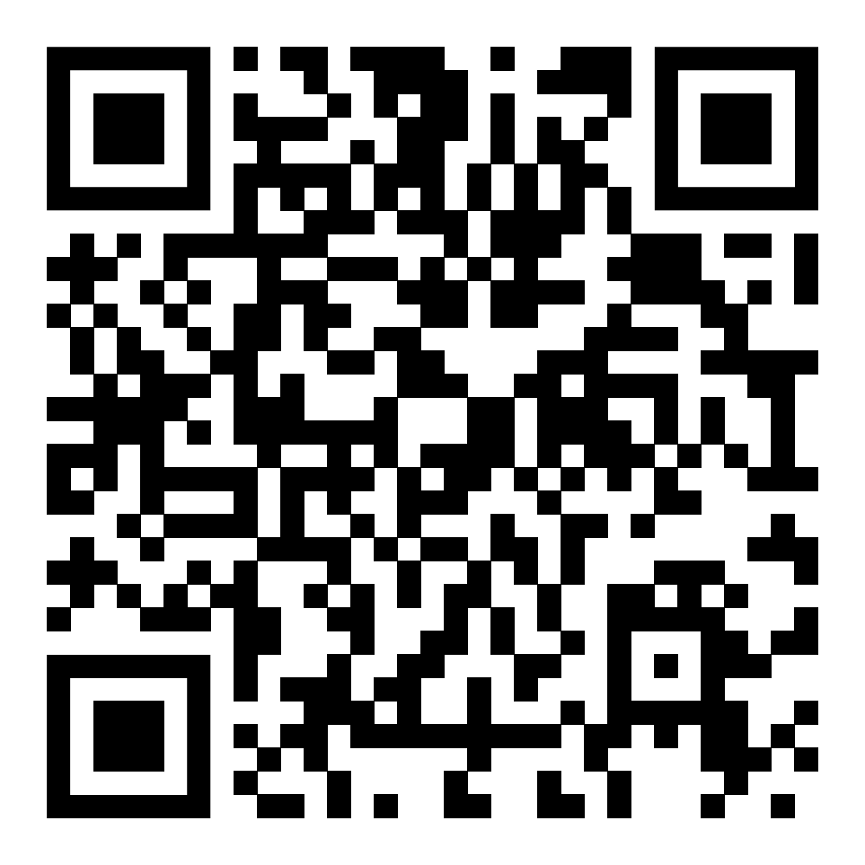
https://forms.gle/8PrtU4kyne3ncBPu8

Slide 16


